Slide 1
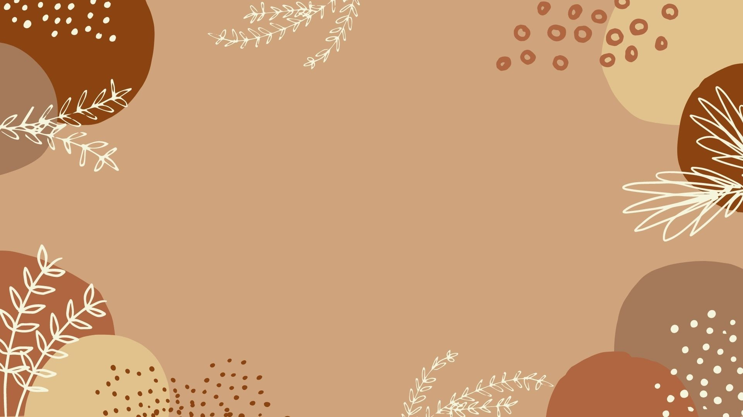
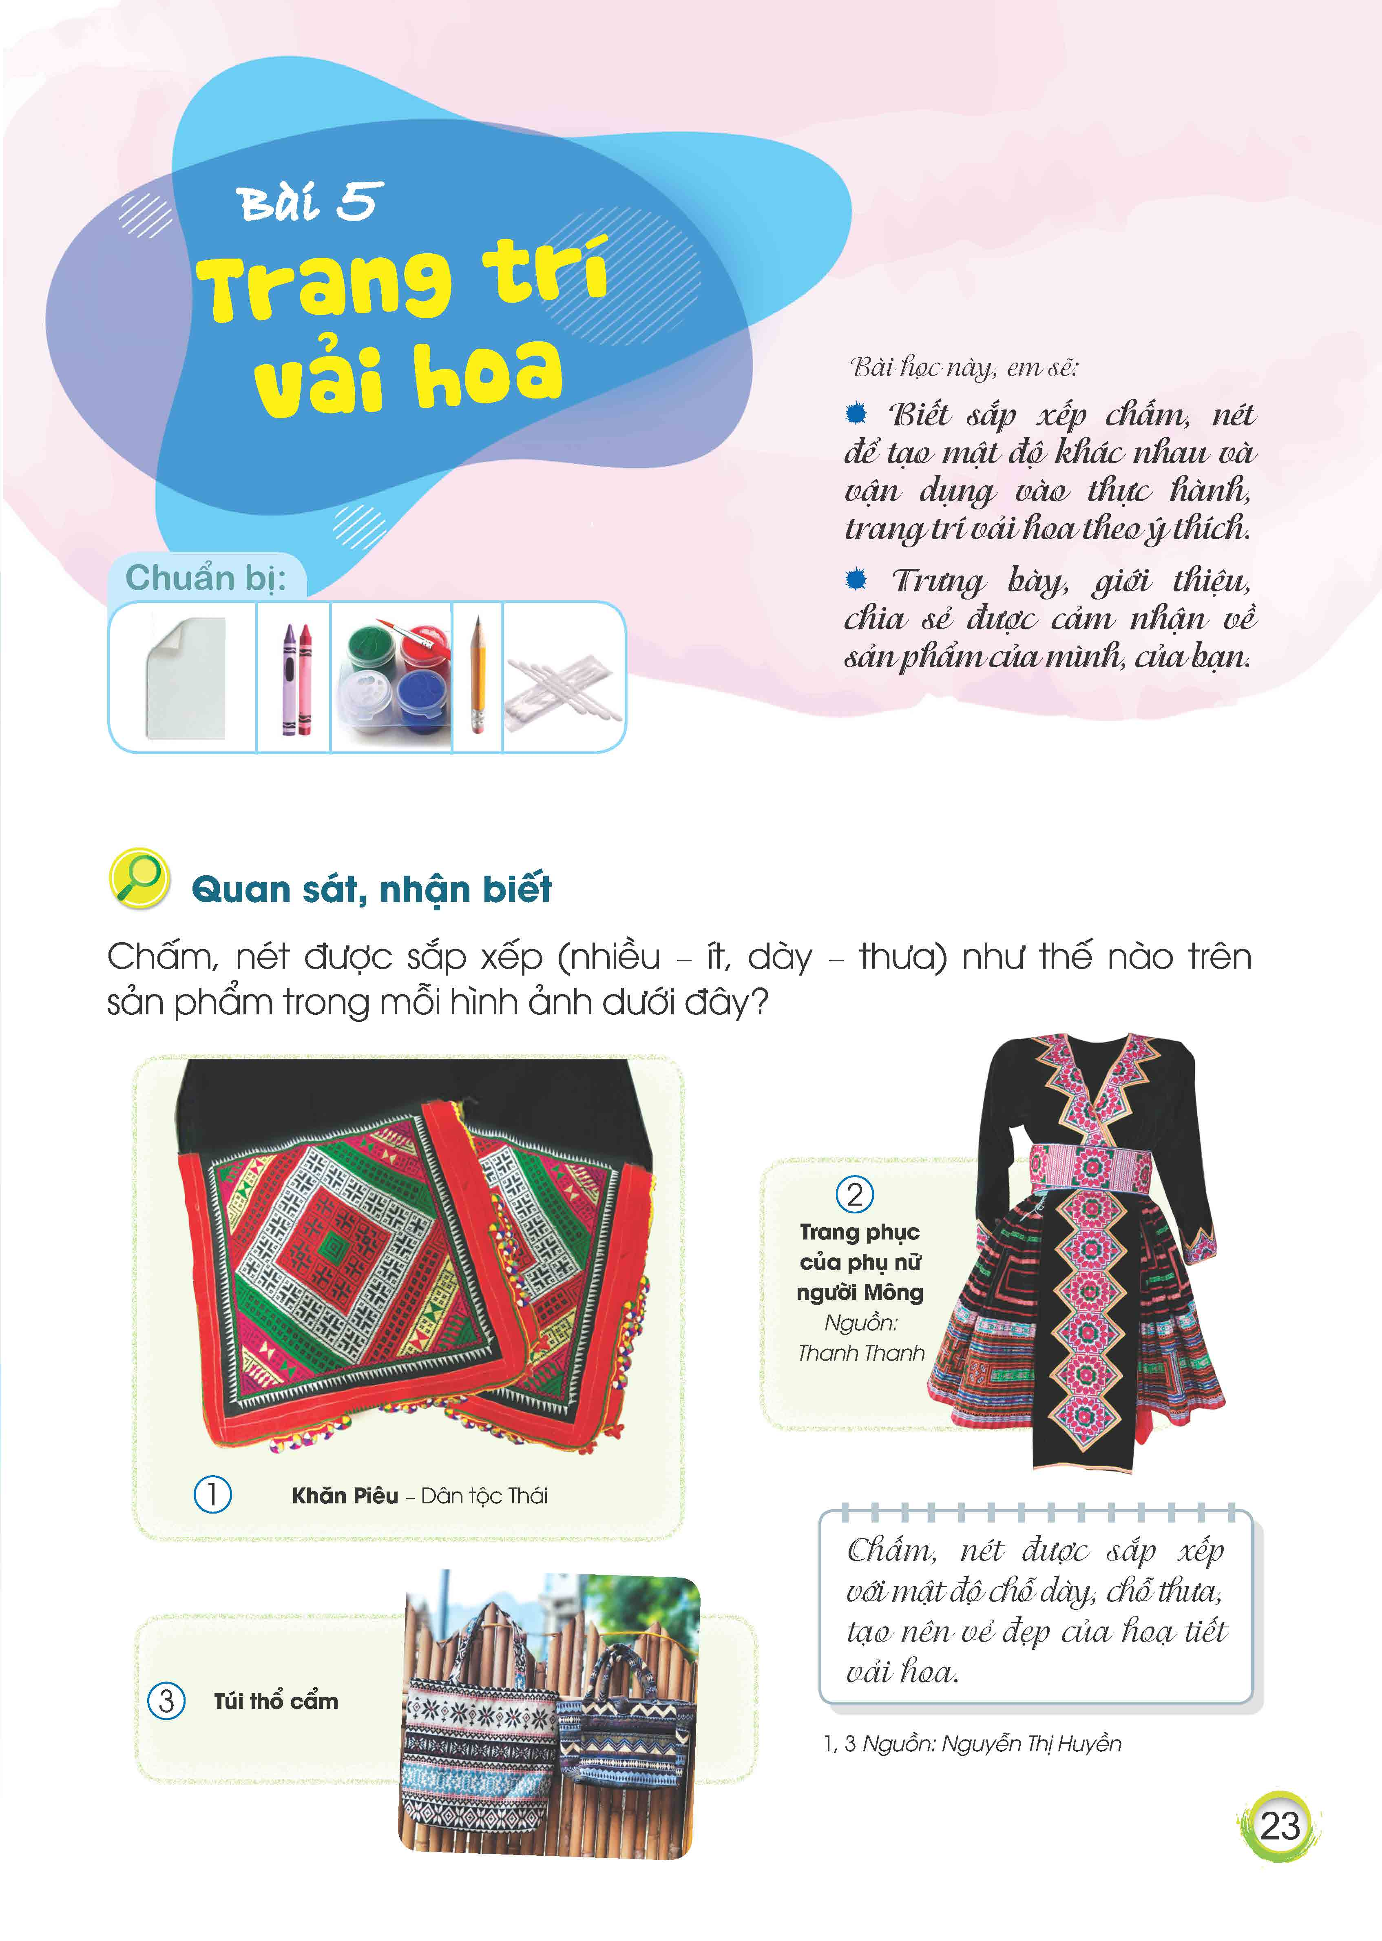
TIẾT 1

Slide 2
1. Quan sát, nhận biết
Trên mỗi hình ảnh sản phẩm thời trang, chỗ nào có nhiều chấm, nét? Chỗ nào có ít chấm, nét?
Có những hình họa tiết nào được tạo nên từ các chấm, nét ở mỗi sản phẩm thời trang?
Chấm, nét được sắp xếp với mật độ chỗ dày, chỗ thưa, tạo nên vẻ đẹp của họa tiết vải hoa.

Slide 3
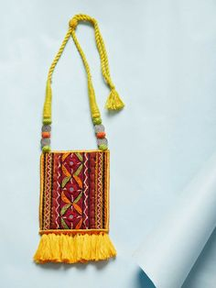
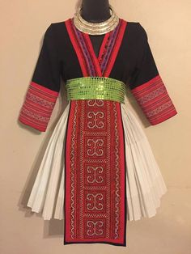
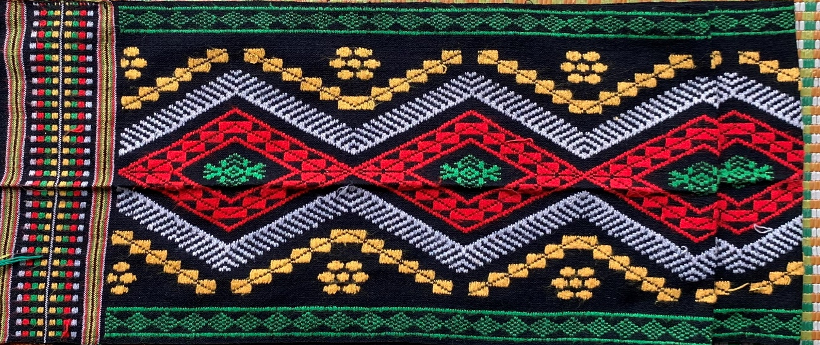

Slide 4
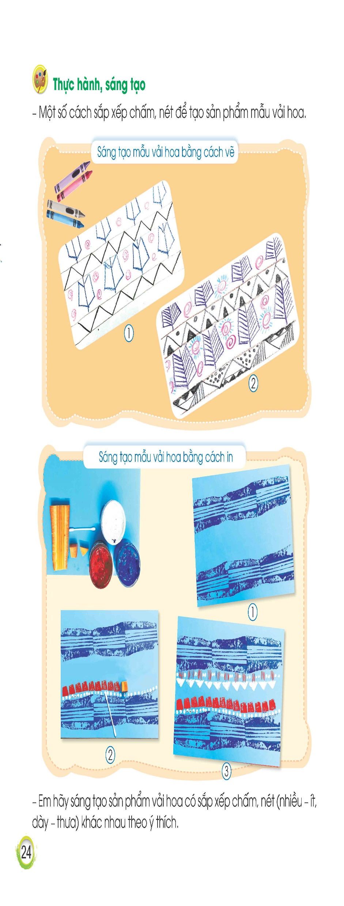
1. Thực hành, sáng tạo
Vị trí nào có nhiều/ít chấm, nét trên sản phẩm?
Trên sản phẩm có những kiểu nét nào (thẳng, cong, gấp khúc..)
Họa tiết trên sản phẩm giống hình ảnh nào? Các hình họa tiết được tạo từ các chấm hay nét thẳng, nét cong…?
Em hãy nêu cách thực hành.

Slide 5
1. Thực hành, sáng tạo
Kể tên đồ dùng, vật liệu cần chuẩn bị để thực hành
Trên sản phẩm, vị trí nào có nhiều/ít chấm, nét?
Họa tiết trên sản phẩm giống hình ảnh nào?
Em hãy nêu các bước thực hành sáng tạo mẫu vải hoa bằng cách in?

Slide 6

Nhiệm vụ của em
Sáng tạo mẫu vải hoa có các chấm, nét sắp xếp dày, thưa bằng cách thực hành theo ý thích.
Quan sát bạn trong nhóm/bên cạnh và chia sẻ ý tưởng sáng tạo của mình, đặt câu hỏi cho bạn.

Slide 7
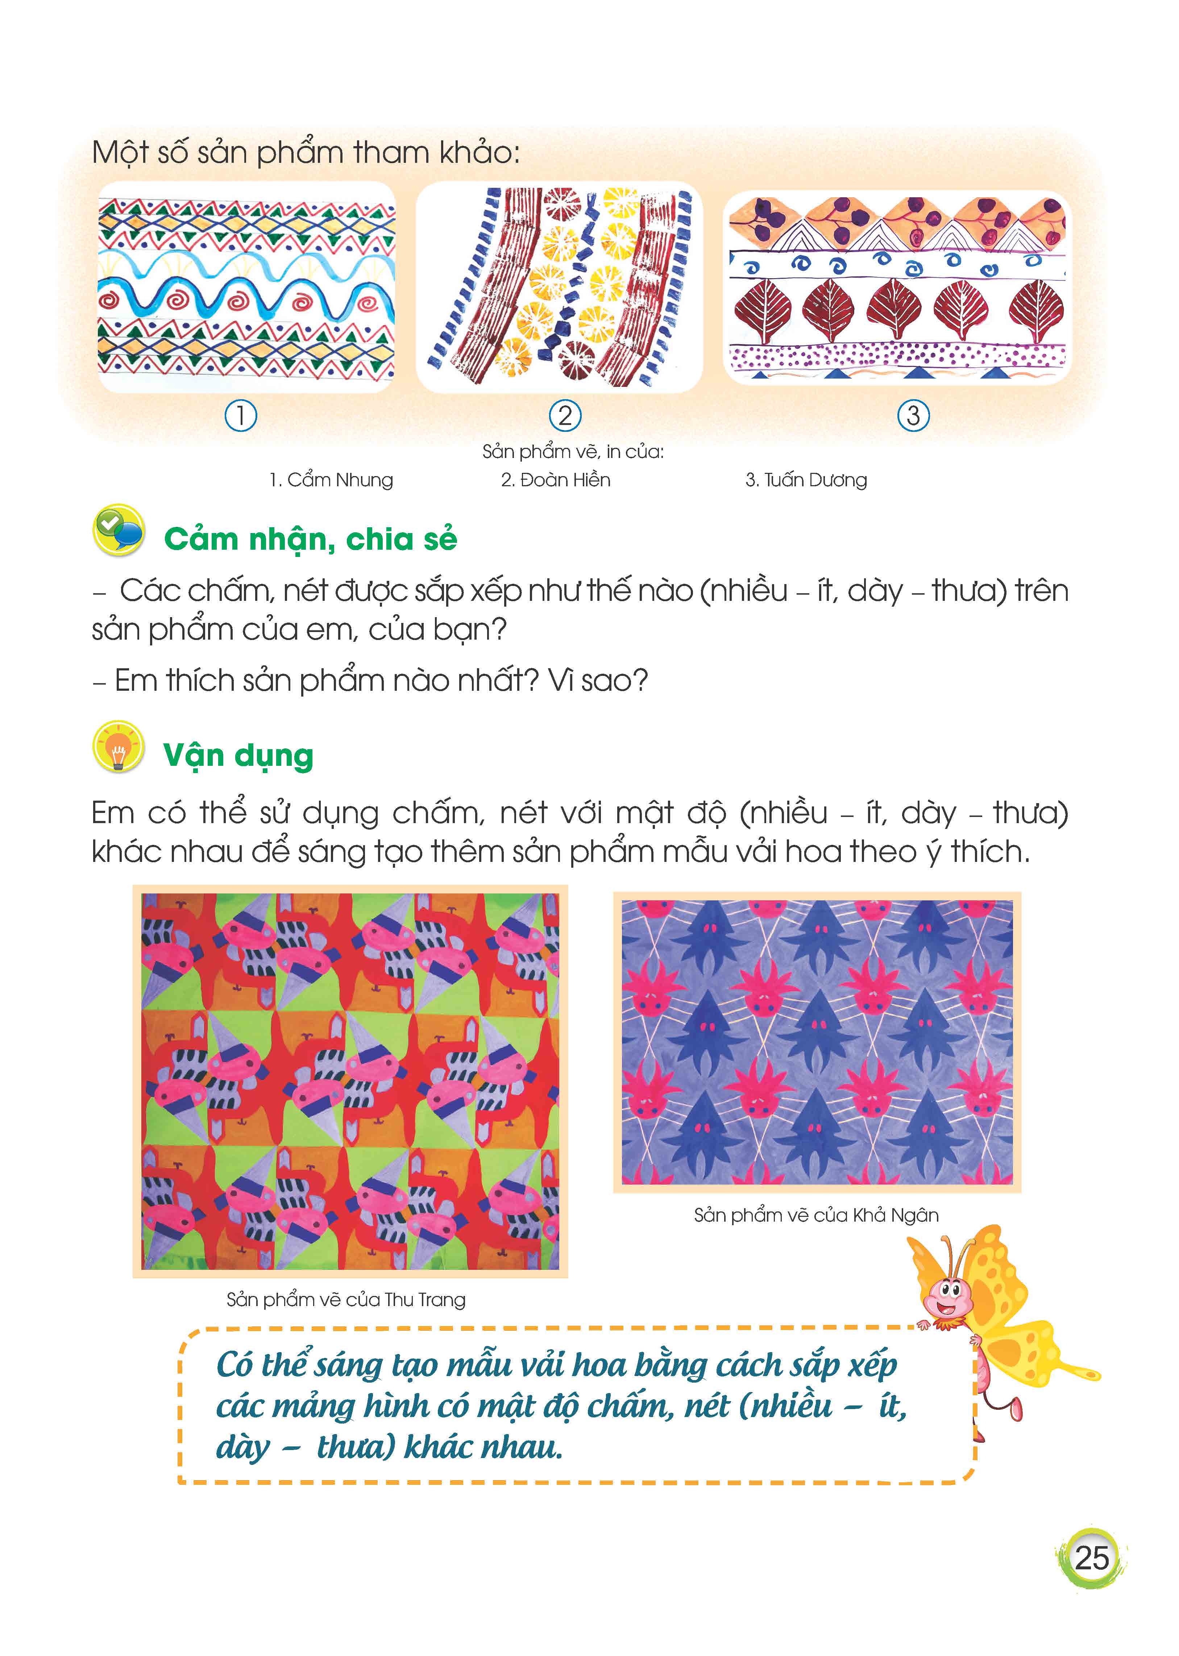
Một số mẫu vải hoa tham khảo

Slide 8

3. Cảm nhận, chia sẻ
- Em hãy chỉ ra chấm, nét dày, thưa (nhiều-ít) trên mẫu vải hoa của mình?
- Các chấm, nét sắp xếp tạo hình họa tiết nào trên sản phẩm của em?
- Em thích mẫu vải hoa của bạn nào/nhóm nào? Vì sao?....

Slide 9
TIẾT 2

Slide 10
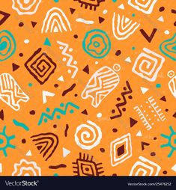
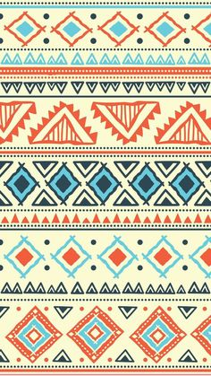
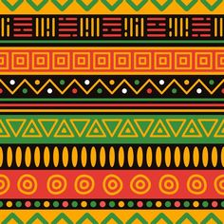
1. Quan sát, nhận biết
Các chấm, nét được sắp xếp dày, thưa như thế nào trên mỗi sản phẩm

Slide 11
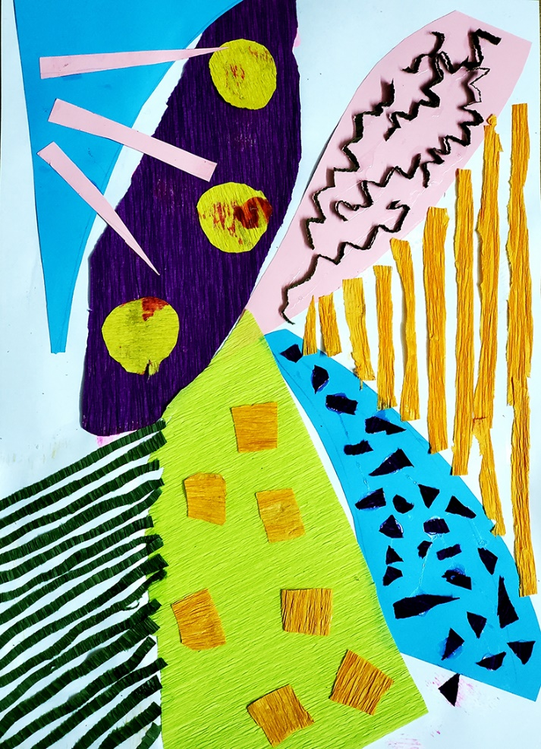
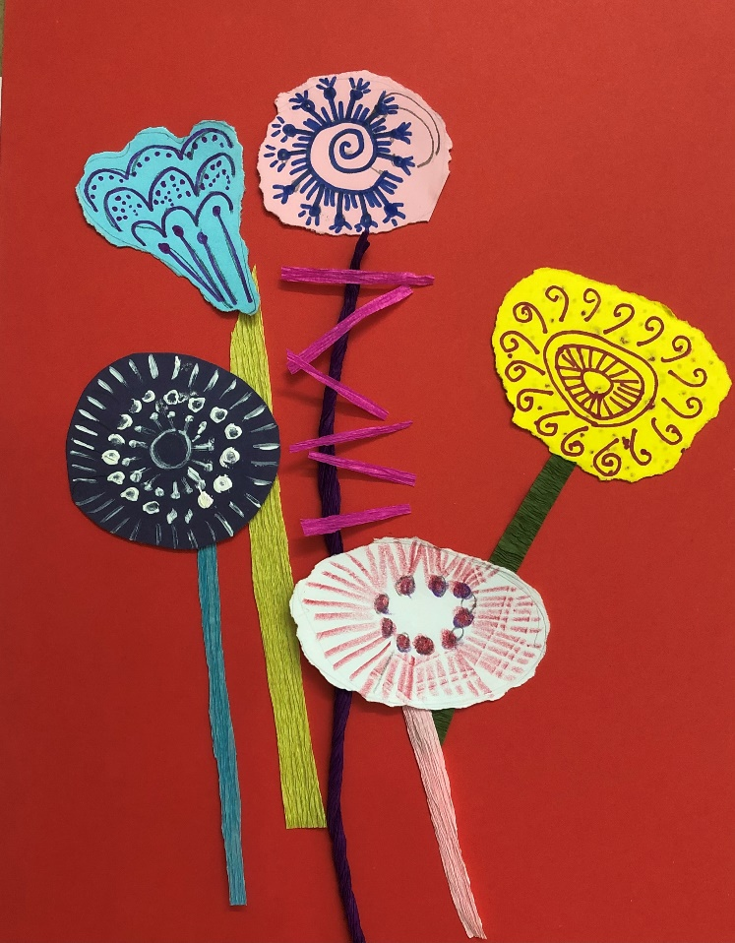
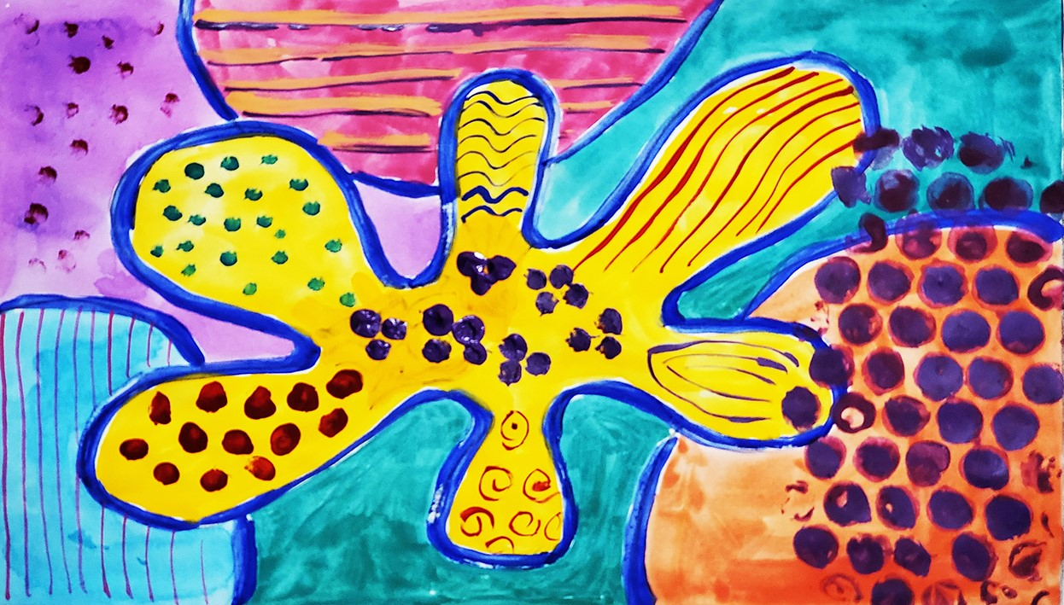
1. Quan sát, nhận biết
Các sản phẩm mẫu vải hoa được sáng tạo bằng hình thức nào (vẽ, in, cắt dán,…).
Hãy giới thiệu màu lạnh, màu nóng có trên mỗi sản phẩm?

Slide 12
Nhiệm vụ của em và bạn
Em cùng bạn sáng tạo mẫu vải hoa có các chấm, nét sắp xếp dày, thưa bằng cách thực hành theo ý thích.
Em cùng bạn có thể kết hợp vẽ và in; vẽ và cắt dán để sáng tạo sản phẩm mẫu vải hoa.

Slide 13
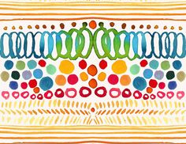
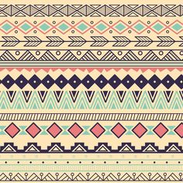
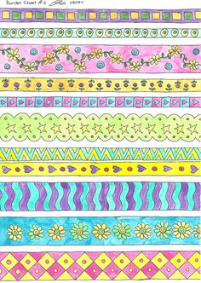
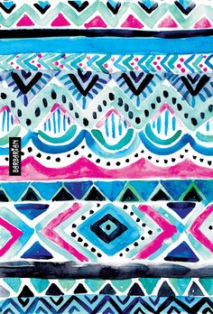
Một số mẫu vải hoa tham khảo

Slide 14
3. Cảm nhận, chia sẻ
- Nhóm em, đã tạo sản phẩm bằng cách nào?
- Trên sản phẩm mẫu vải hoa của nhóm em có chấm, nét sắp xếp dày thưa như thế nào?
- Nhóm em có ý tưởng sử dụng mẫu vài hoa để may trang phục nào? (áo, mũ, túi, váy,…)

Slide 16

Chúng mình cùng chuẩn bị học bài 6:
Trang phục lễ hội

